Slide 1
RCE & POST EXPLOIT in blackbox situation
배정훈

Slide 2
진행 과정
001/ 테스트 서버 구축
002/ 포트 스캐닝
003/ 공격 타겟 정하기(except well-known port)
004/ 공격 타겟 분석 및 공격
005/ 공격 후 지속되는 공격(백도어)
006/ BROP에 취약한 server binary를 발견하는 툴

Slide 3
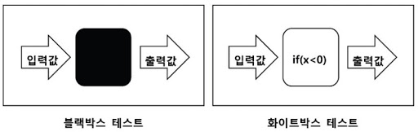
BROP란?
Closed-binary and source
독점 소프트웨어를 공격하는 것 외에도 바이너리가 공개되지 않은 오픈 소스 소프트웨어를 공격

Slide 4
BROP 공격상황
001/ 공격 대상 바이너리 파일이 없는 상황
002/ 서비스가 충돌이 발생한 후 서비스의 반응확인
003/ 유출된 Gadget을 사용하여 메모리를 덤프 또는 서비스 프로그램의 바이너리를
추출 가능

Slide 5
테스트 서버 구축

Slide 6
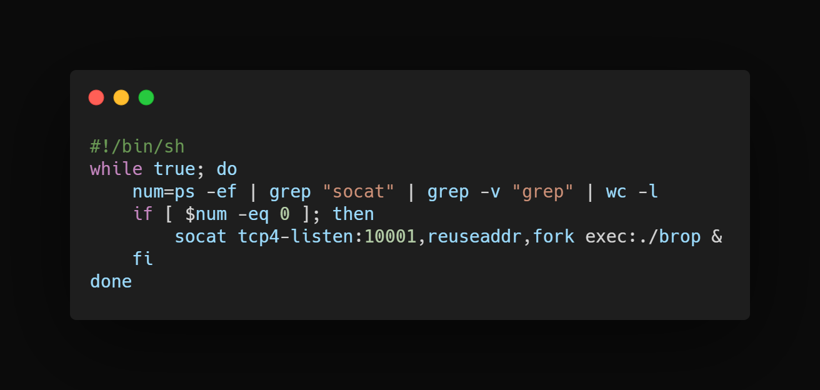
리눅스 서버구축

Slide 7
포트 스캐닝

Slide 8
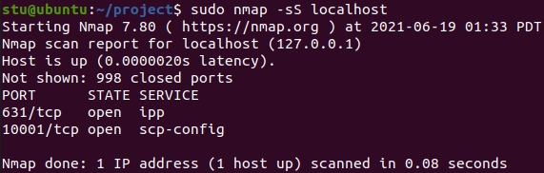
스텔스 스캔

Slide 9
공격 타겟 정하기
(except well-known port)

Slide 10
namp -sS 스텔스 스캔으로 얻은 well-known port를 제외한 포트 중에서 대화형 프로그램을 채택

Slide 11
공격 타겟 분석 및 공격

Slide 12
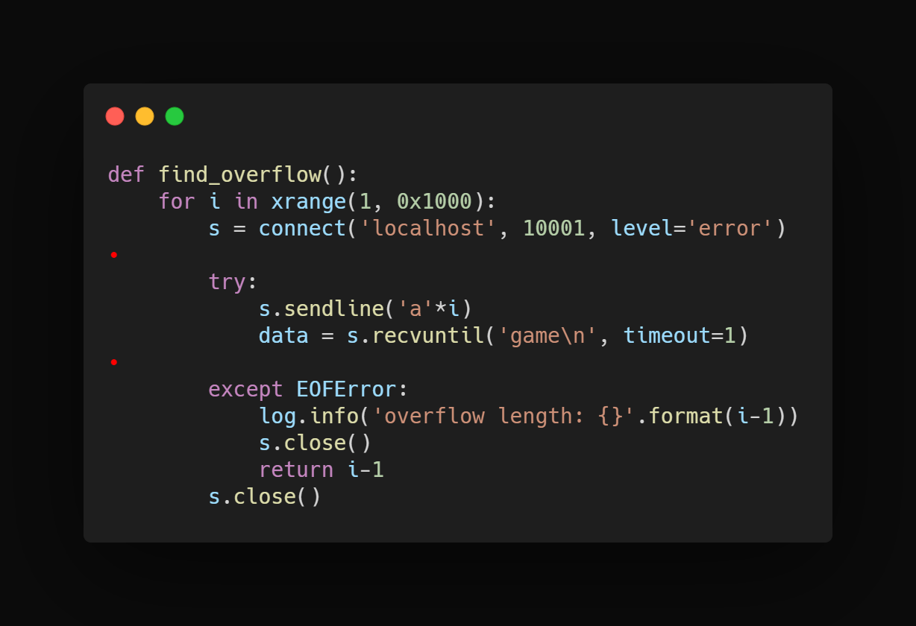
Overflow_length 찾기
ret
rbp
.
.
.
.
.
a
a
a
a
a
a

Slide 13
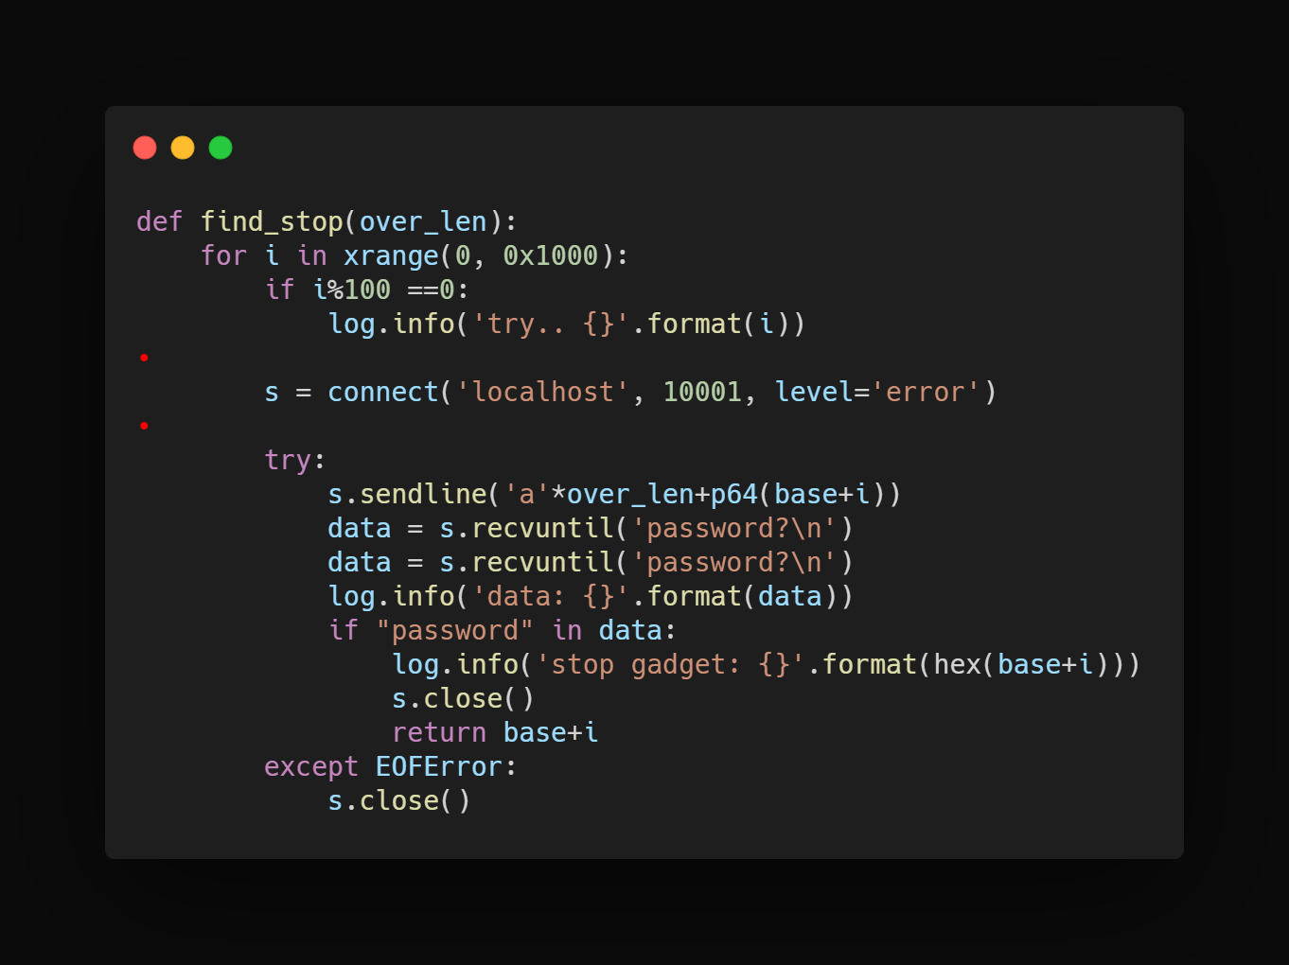
Stop_gadget 찾기
Base address
ret
.
.
.
.
.
a
a
a
a
a
a
a
a
a
a

Slide 14
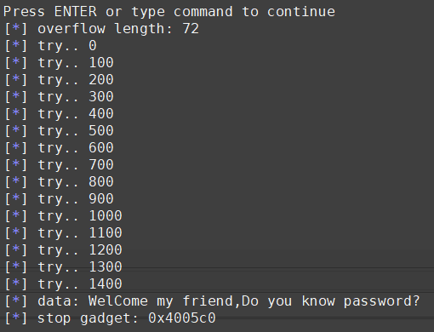
결과 확인

Slide 15
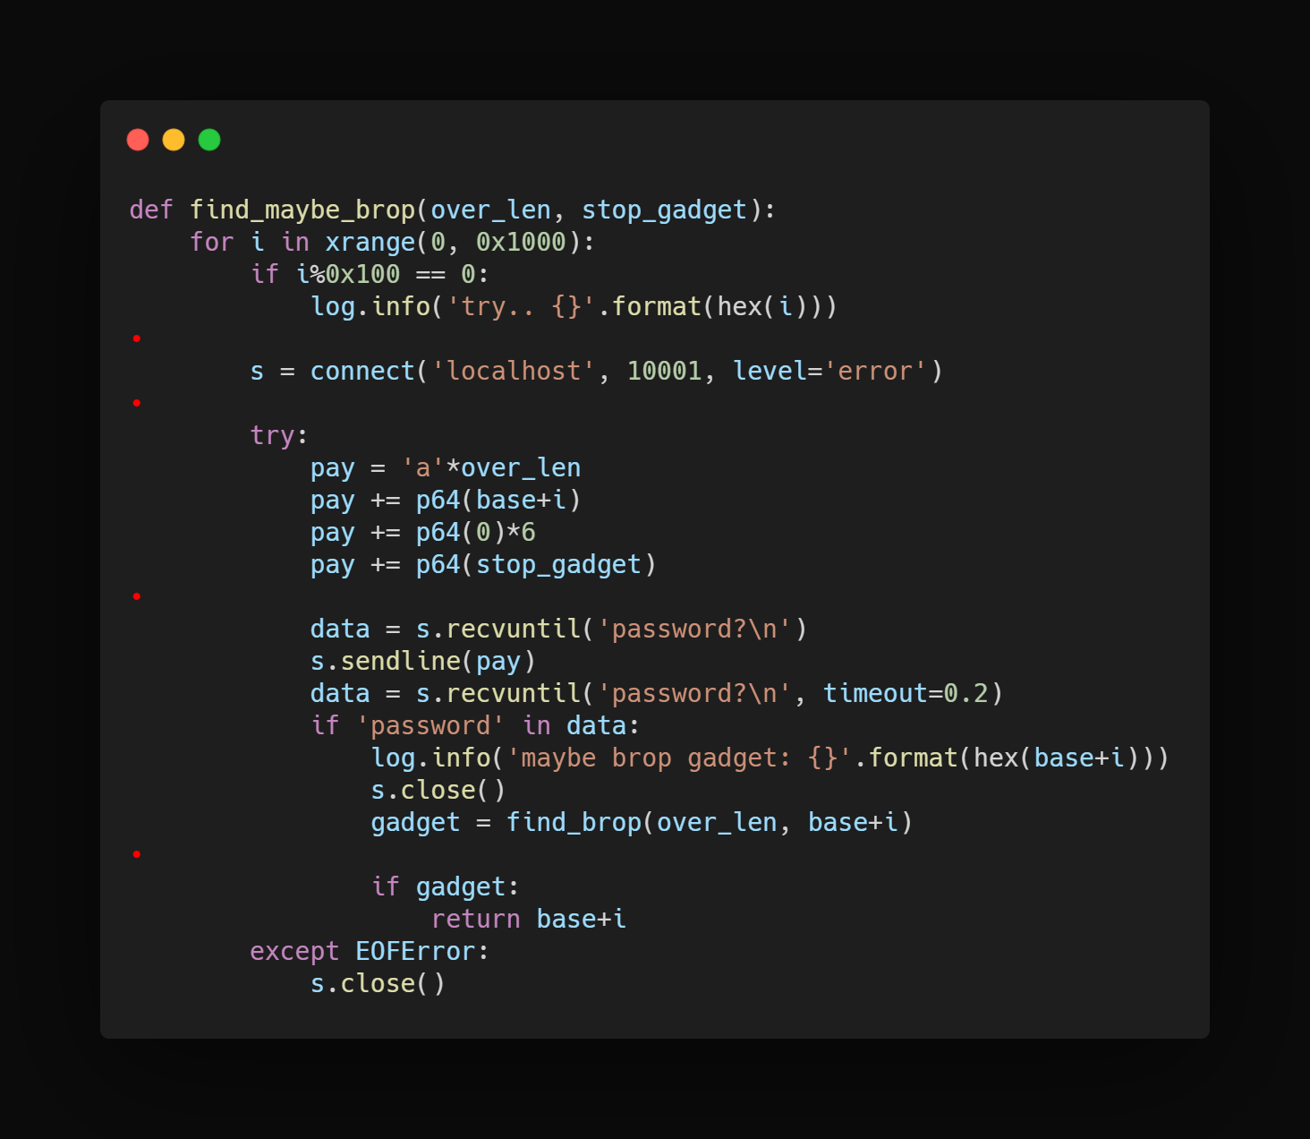
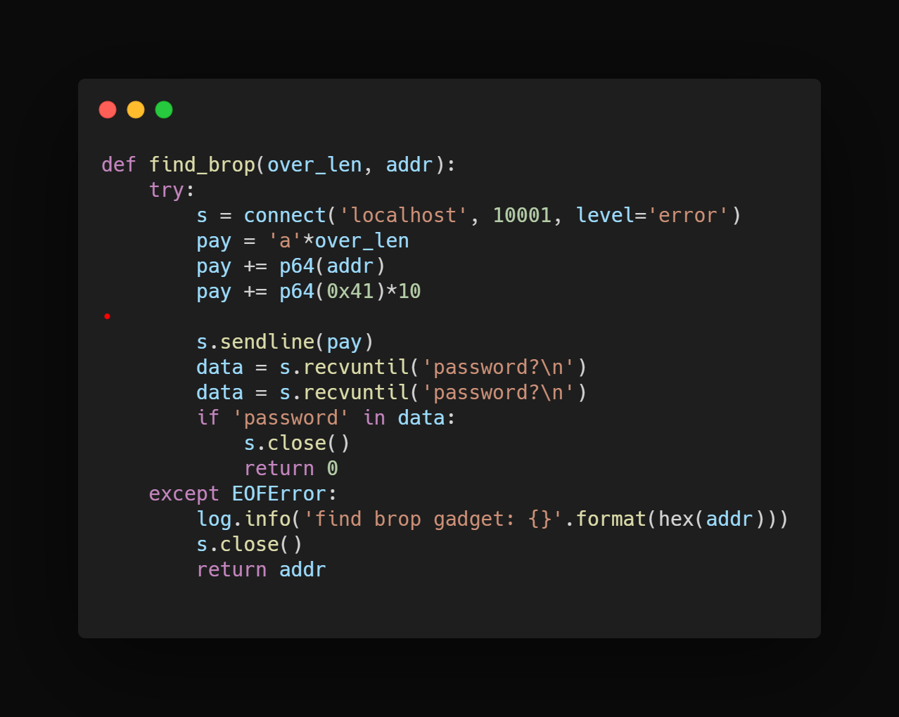
Brop_gadget 찾기

Slide 16
Brop_gadget 찾기
STOP_Gadget
param6
param5
param4
param3
param2
param1
ret
rbp
.
.
a
a

Slide 17
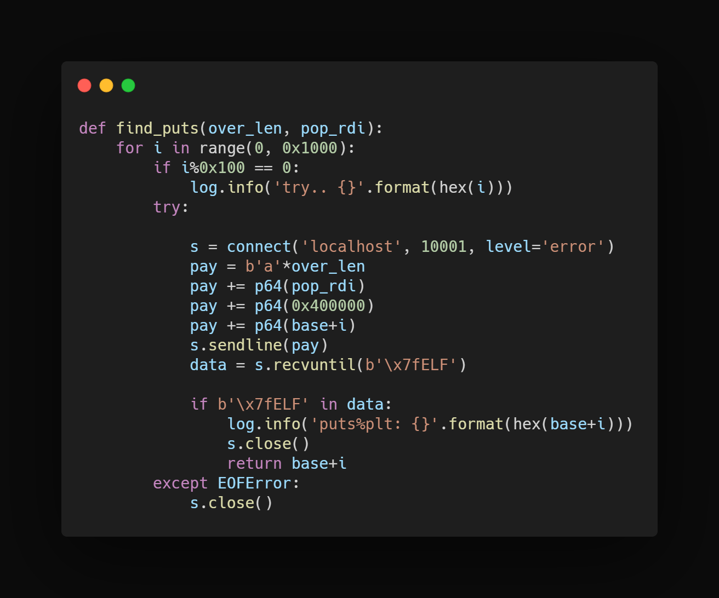
Puts_plt 찾기
(base+i)
0x400000
.
.
.
.
.
.
.
.
.
.
.
.
.
0x405000
0x404000
0x403000
0x402000
0x401000
0x400000 // \x7fELF
pop_rdi
ret
.
.
.
a
a
a
a
a
a
rbp
If the result contains "\x7fELF“ then “puts_plt” was found

Slide 18
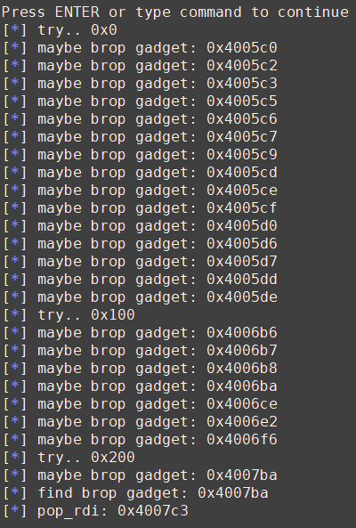
결과 확인

Slide 19
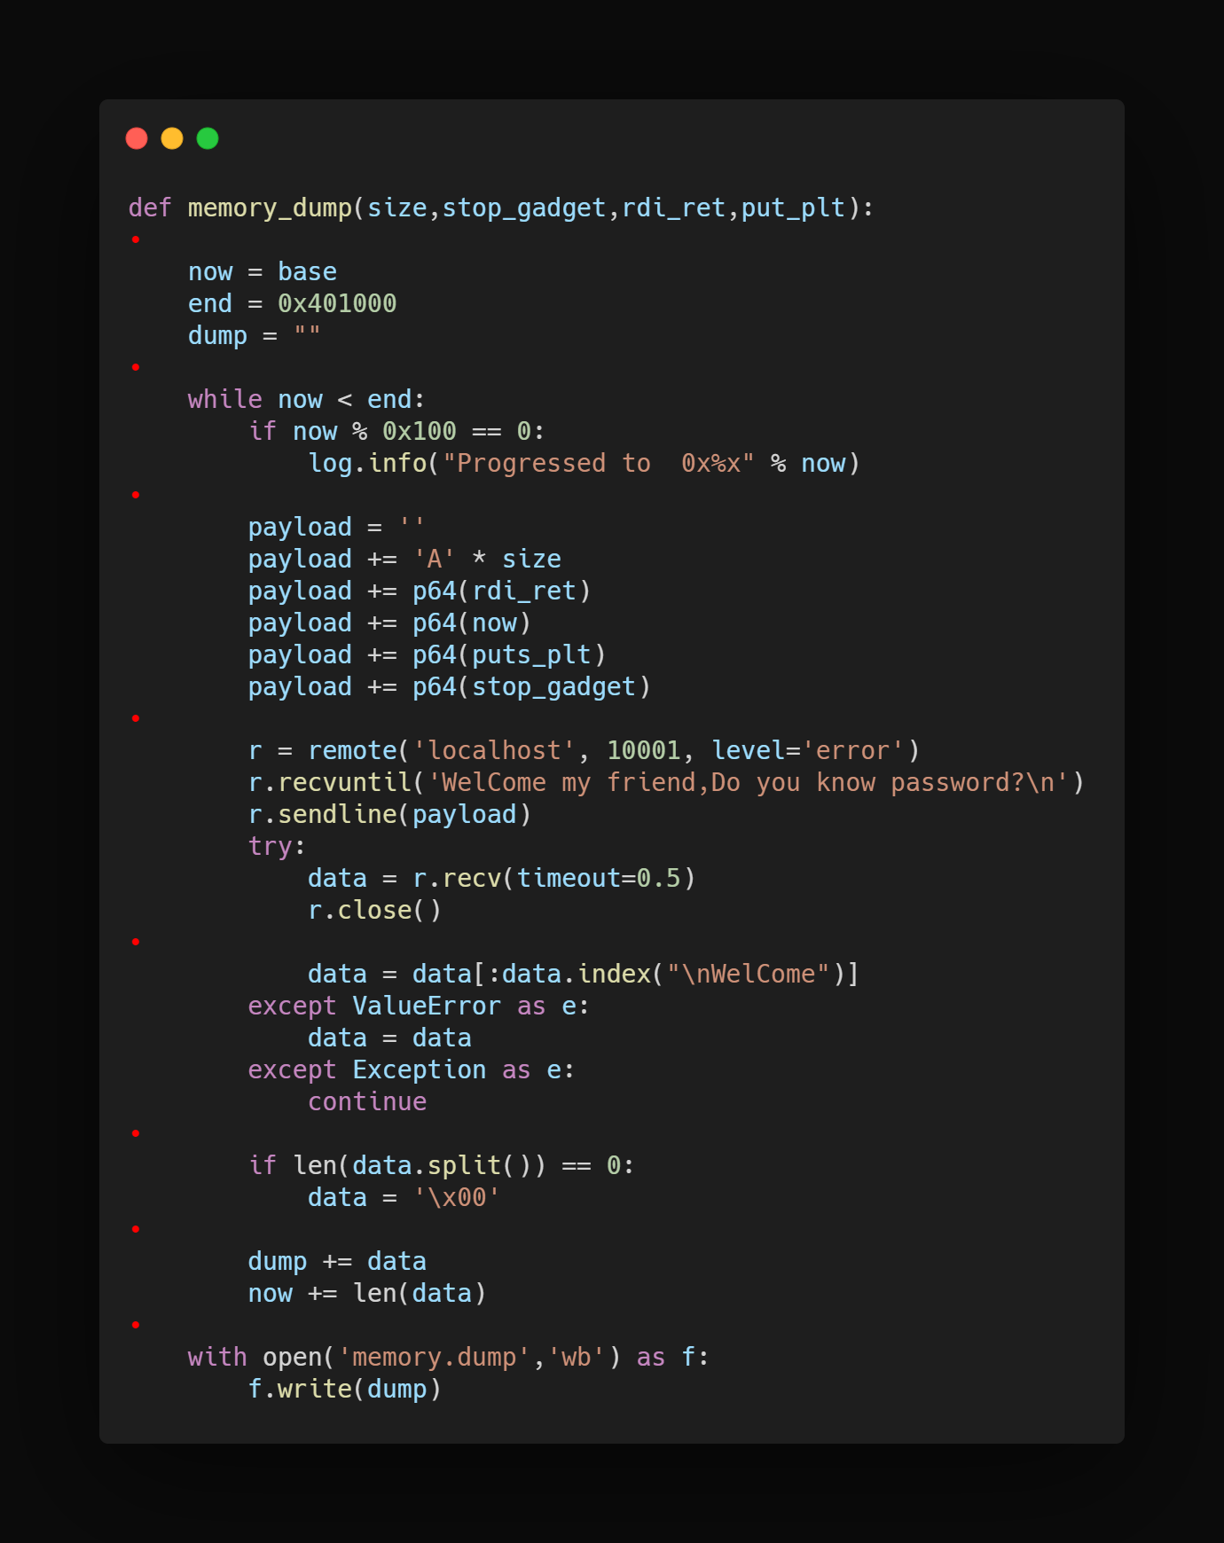
Memory dump
stop_gadget
0x401000
.
.
.
.
.
.
.
.
.
.
.
.
.
.
0x400600
0x400500
0x400400
0x400300
0x400200
0x400100
puts_plt
now
rdi_ret
ret
.
.
.
a
a
a
a
a
a
rbp

Slide 20
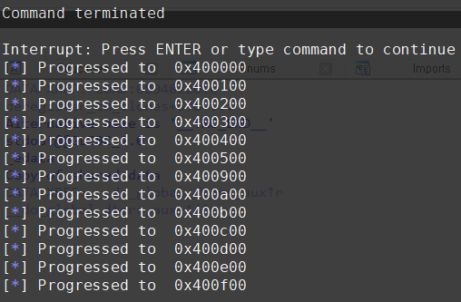
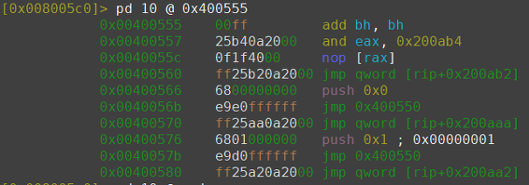
결과 확인 및 분석 (radare 사용)
puts_got 주소 = 0x601018
0x601018 이용하여 libc 찾고 libc으로 관리자 권한 얻기

Slide 21
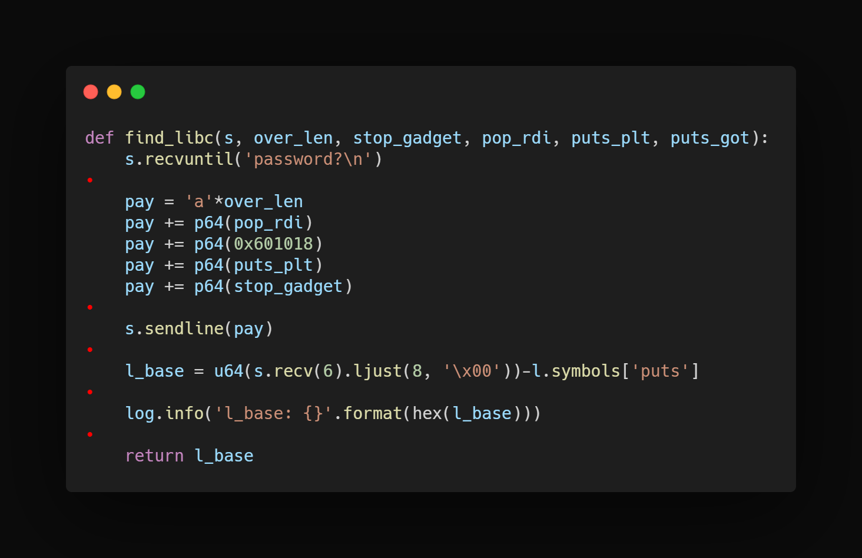
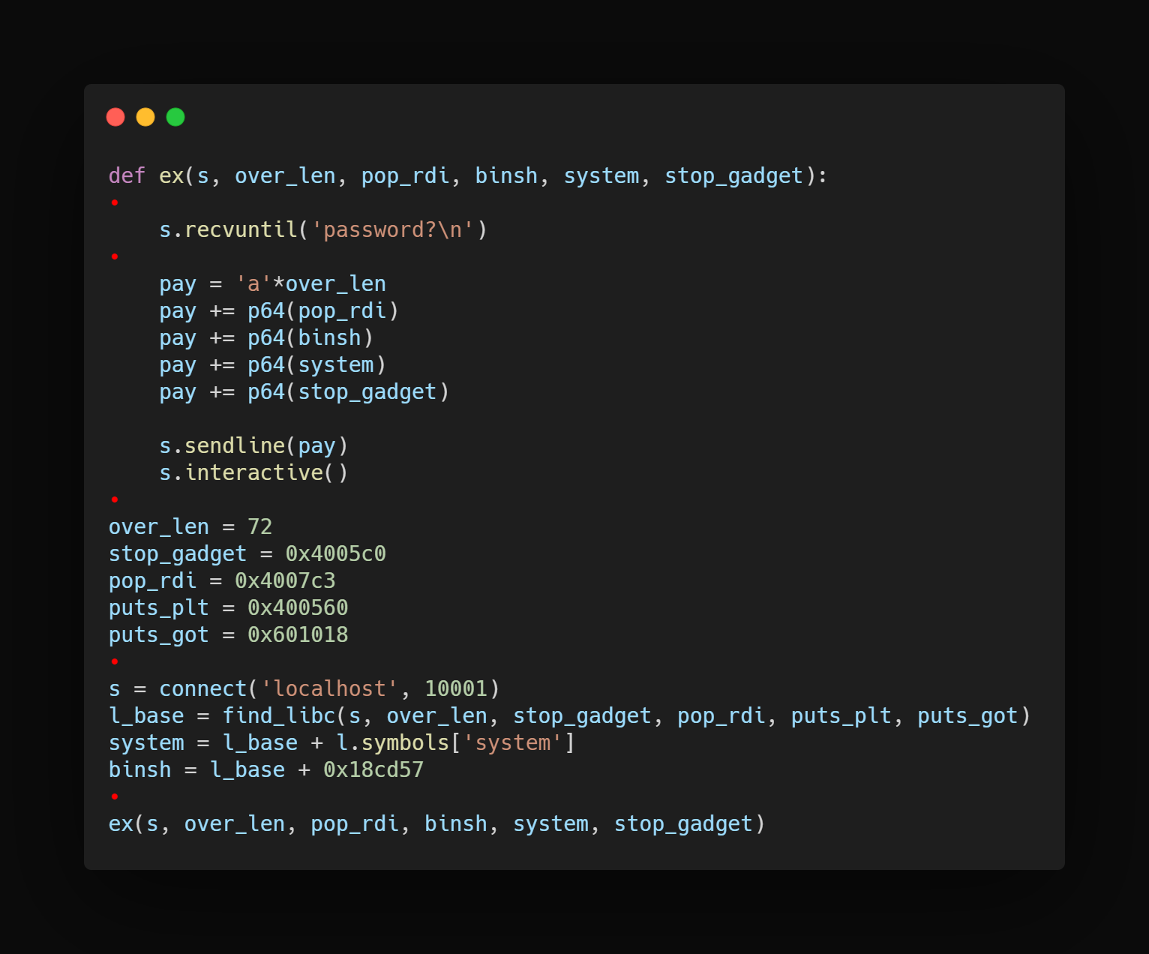
Exploit code (find_libc, exploit추가)

Slide 22
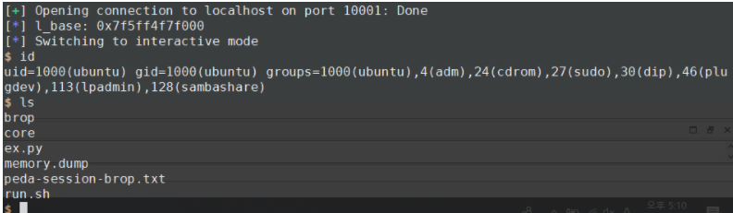
관리자 권한 탈취(쉘 획득)

Slide 23
공격 후 지속되는 공격(백도어)

Slide 24
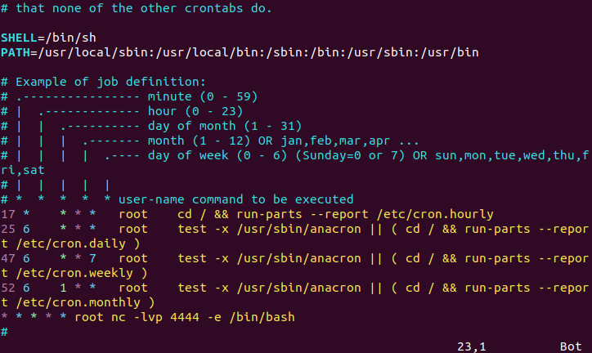
백도어
/etc/crontab에 4444 포트로부터 1분마다 접속 대기하도록 백도어 심기

Slide 25
BROP에 취약한 server binary를 발견하는 툴

Slide 26
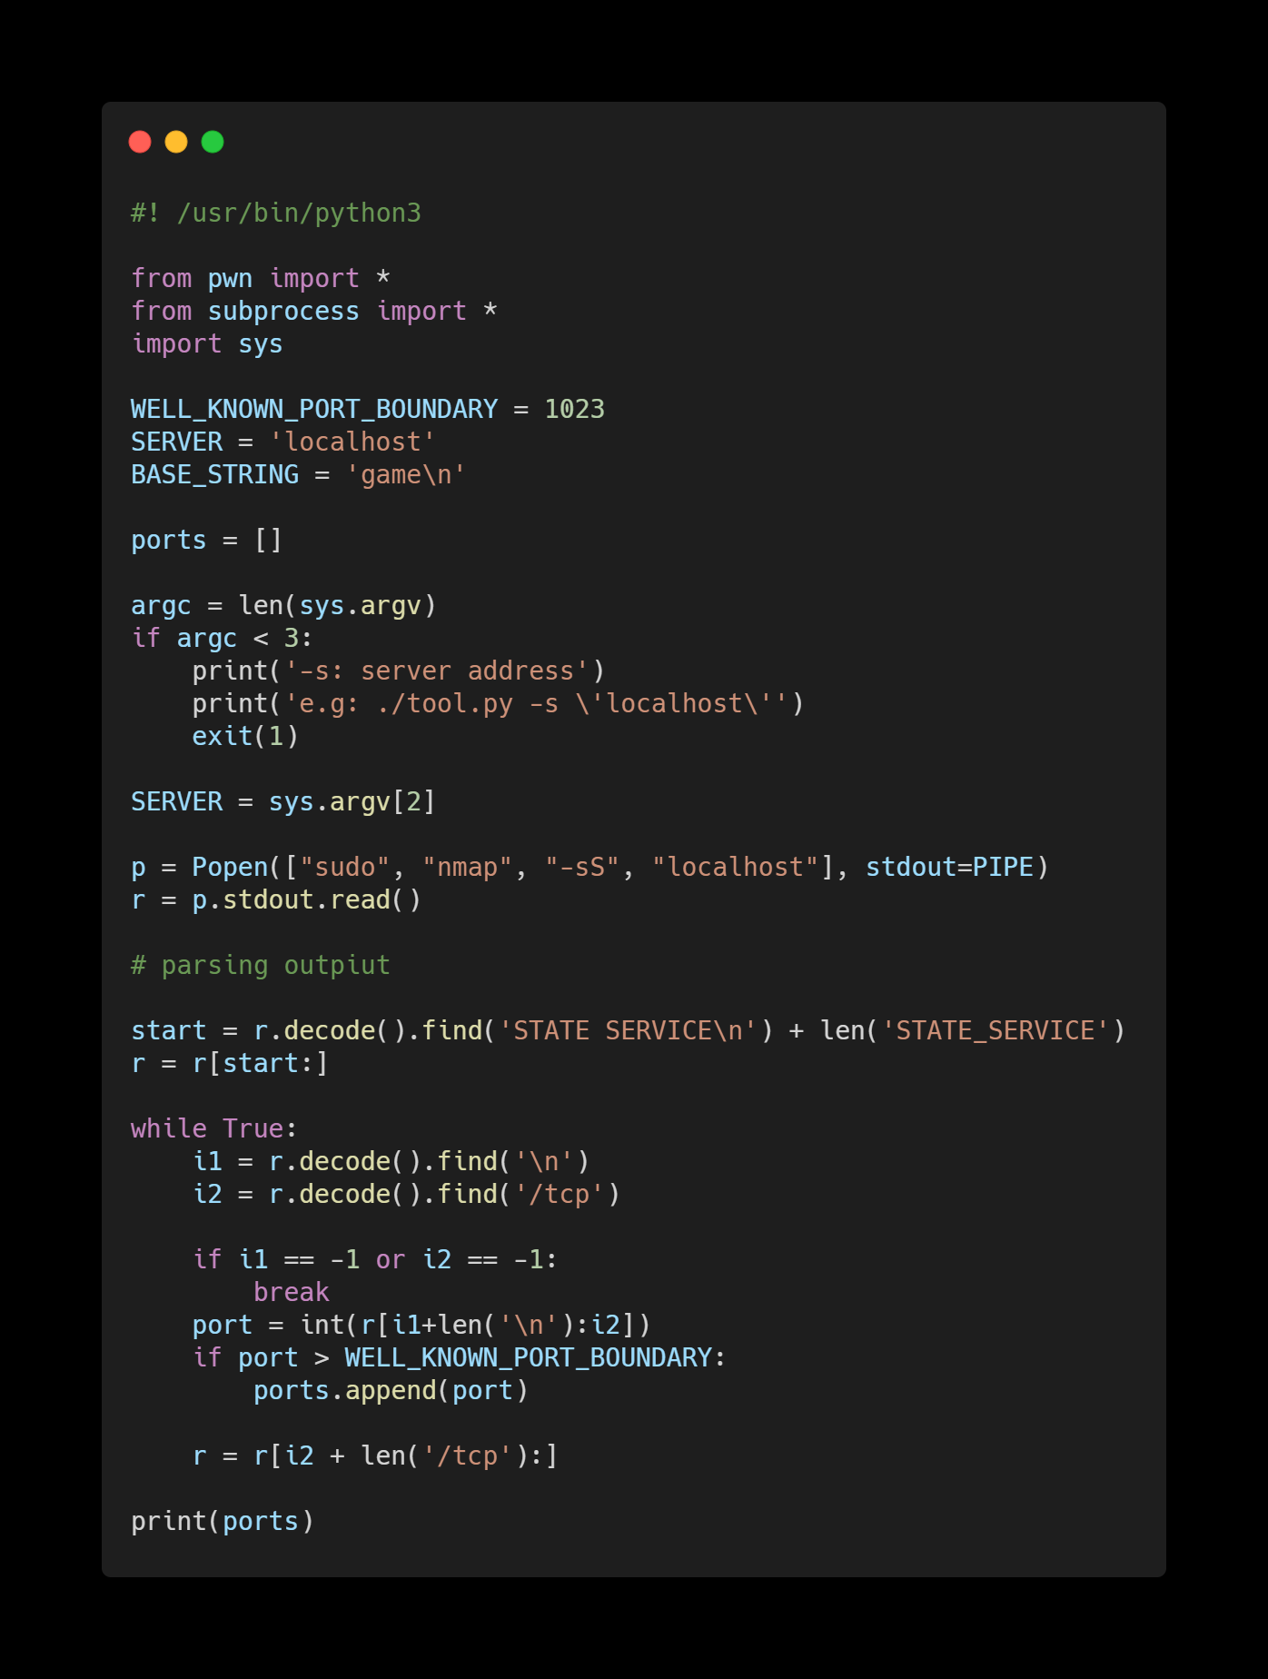
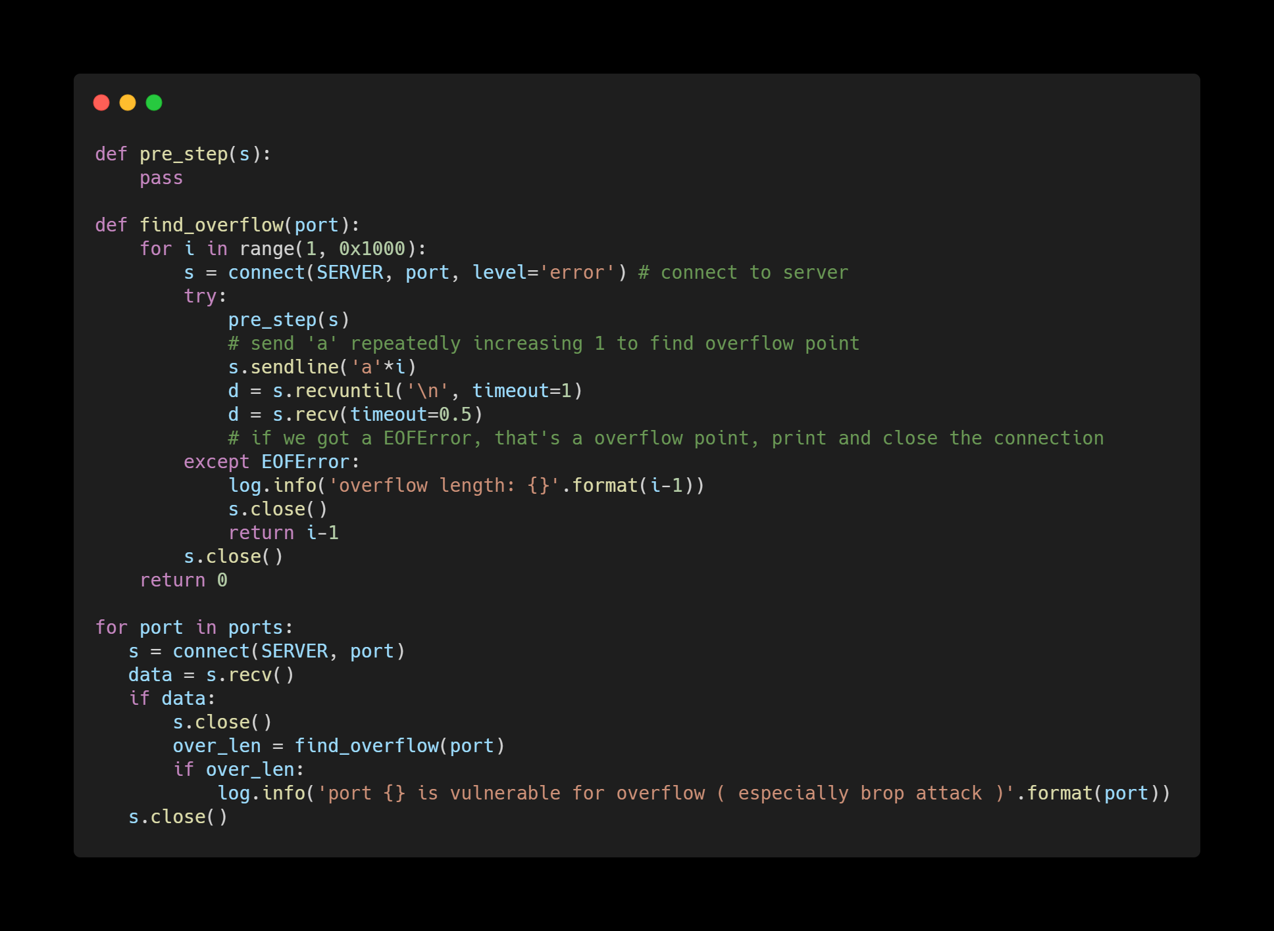
Tool to discover server binary vulnerable to BROP

